Slide 1
Лекция 10. Кровь. Лимфа. Кроветворение (гемопоэз). Эмбриональный гемопоэз. Постэмбриональный гемопоэз.

Slide 2
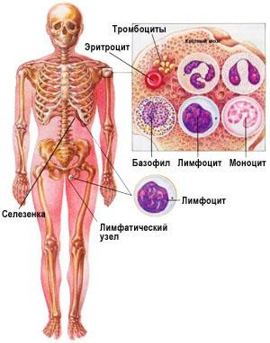
Кровь – разновидность соединительной ткани
Клетки – форменные элементы крови
  Эритроциты
  Лейкоциты
  Тромбоциты
Межклеточное
вещество - плазма

Slide 3
Плазма – межклеточное вещество
Вода – 90% объема
Растворенные вещества – 10% объема
  Белки (7% объема)
  Другие органические вещества (2,1%)
– Соли (0,9%)

Slide 4
Белки плазмы (7%)
Альбумин – основной белок плазмы
  Создает осмотическое (онкотическое) давление
  Синтезируется в печени
  Транспортирует нерастворимые и плохо растворимые в воде субстанции (жиры)
Глобулины – глобулярные белки
  α, β и γ глобулины (γ глобулины – иммуноглобулины или антитела)
Фибриноген – под действием факторов
свертывания крови превращается в фибрин, который составляет основу тромба.
Плазма без фибриногена – сыворотка крови

Slide 5
Другие органические компоненты (2,1%)
– аминокислоты, глюкоза, витамины, гормоны, стероиды, липиды
Неорганические соли (0,9%) – в
основном соли натрия, калия и кальция

Slide 6
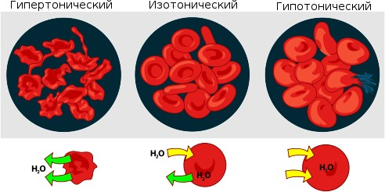
Осмотическое давление - это сила, вызывающая движение растворителя через полупроницаемую мембрану из менее концентрированного раствора в
более концентрированный
Мера градиента осмотического давления называется тоничностью.
Раствор, имеющий более высокое осмотическое давление по сравнению с другим раствором, называется гипертоническим, имеющий более низкое
— гипотоническим.

Slide 7
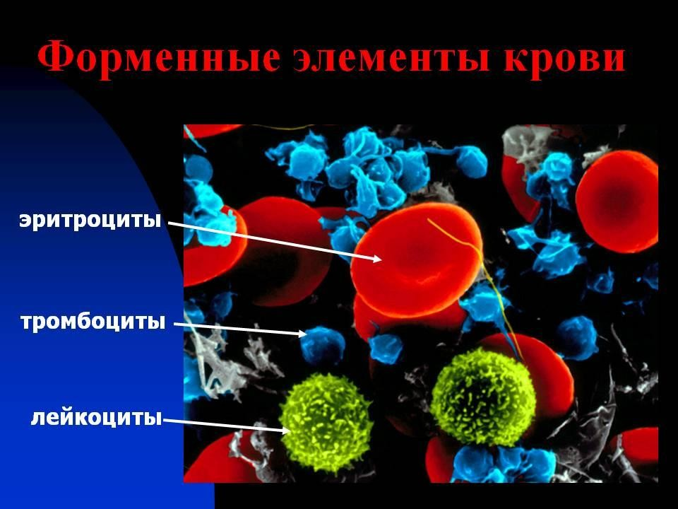

Slide 8
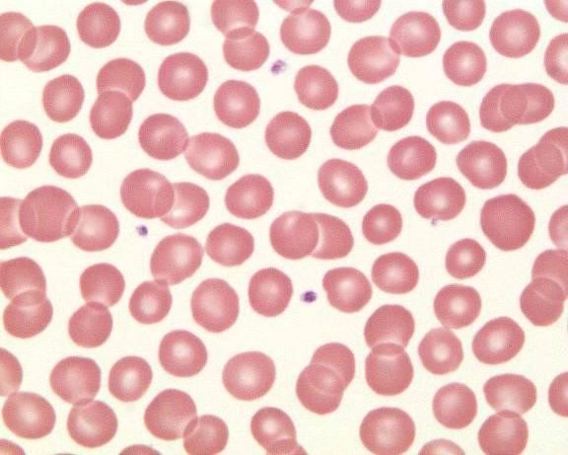
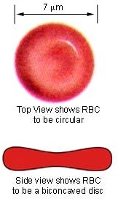
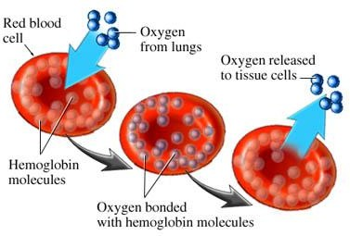
Эритроциты (4 - 6 млн в 1 мм³ крови)
Размер 7-8 мкм
Форма – двояковогнутый диск
Контейнер гемоглобина,
окруженный плазматической мембраной
Гемоглобин связывает кислород и углекислый газ
Нет ядра и органоидов
Время жизни 100-120 дней

Slide 9
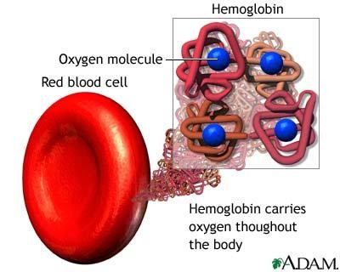
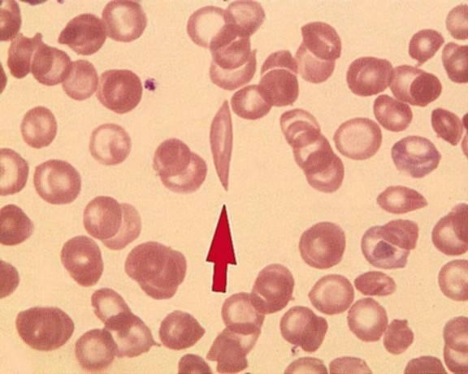
Гемоглобин
Молекула гемоглобина состоит из четырех полипептидных цепей, каждая белковая цепь содержит
связанный с железом комплекс – гем.
У здорового взрослого человека эритроциты могут содержать три
формы гемоглобина HbA (97%), Hb2A
(2%) и HbF (1%)
У новорожденных 80% - HbF, к
восьмому месяцу жизни соотношение становится как у взрослого.
HbS -аномальная форма гемоглобина у больных серповидно-клеточной
анемией (аминокислота глютамин в
HbA заменена валином HbS). HbS плохо растворим при низких концентрациях кислорода и кристаллизуется в
палочковидные структуры,
деформируя эритроцит (стрелка).
Такие эритроциты с трудом проходят через капилляры и разрушаются

Slide 10
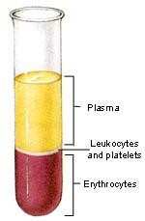
Гематокрит
Процент объёма, который занимают эритроциты в общем объеме крови
Мужчины – 40-54%
Женщины – 38-47%
Снижение
гематокрита при анемиях

Slide 11
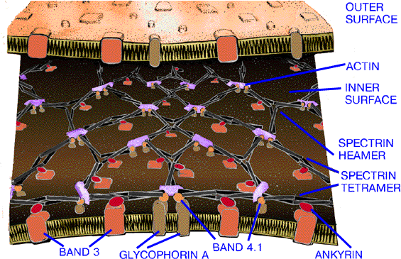
Мембрана и цитоскелет эритроцитов
В цитоскелете есть
специальный белок спектрин, который связан с внутренним слоем плазматической
мембраны. Благодаря
спектрину поддерживается двояковогнутая форма эритроцитов
Основной интегральный белок мембраны гликофорин
Наружная поверхность мембраны покрыта гликокаликсом (богат
углеводами) который содержит
антигены группы крови

Slide 12
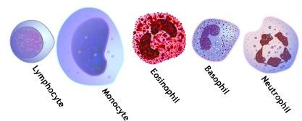
Лейкоциты (6-10 тыс в 1 мм³ крови)
Гранулоциты
  Нейтрофилы
  Эозинофилы
  Базофилы
Агранулоциты
  Лимфоциты
  Моноциты

Slide 13
Лейкоцитарная формула
Лейкоцитарная формула – процентное содержание отдельных форм лейкоцитов
Нейтрофилы - 47 – 72 %
Эозинофилы – 0,5 – 5,0 %
Базофилы - 0 — 1 %
Лимфоциты - 19 – 37 %
Моноциты - 3-11 %

Slide 14
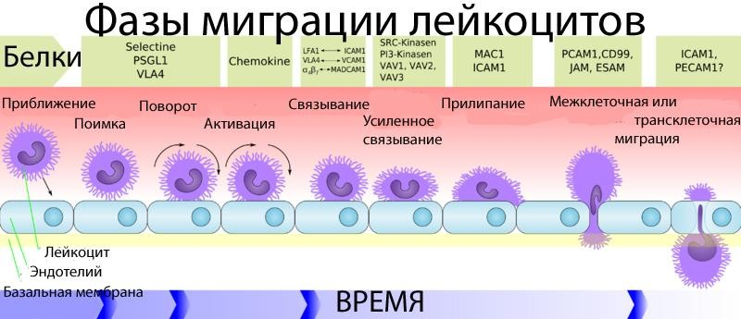
Все лейкоциты имеют способность к диапедезу

Slide 15
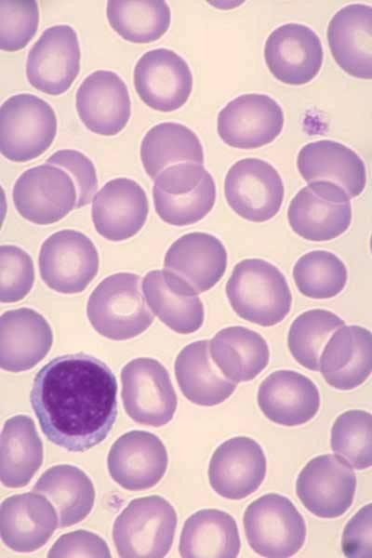
Лимфоциты (19-37%)
Бывают трёх видов: Т-, В- и NK- лимфоциты
Около 80% лимфоцитов в крови – это Т-лимфоциты
Т-лимфоциты участвуют в
процессах клеточного иммунитета
В-лимфоциты — в процессах гуморального иммунитета.
NK-лимфоциты (естественные или натуральные киллеры, англ. natural killer cell, NK cell) — большие
гранулярные лимфоциты, обладающие естественной
цитотоксичностью против раковых клеток и клеток, зараженных
вирусами.

Slide 16
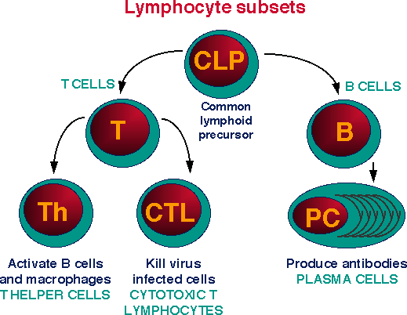

Slide 17
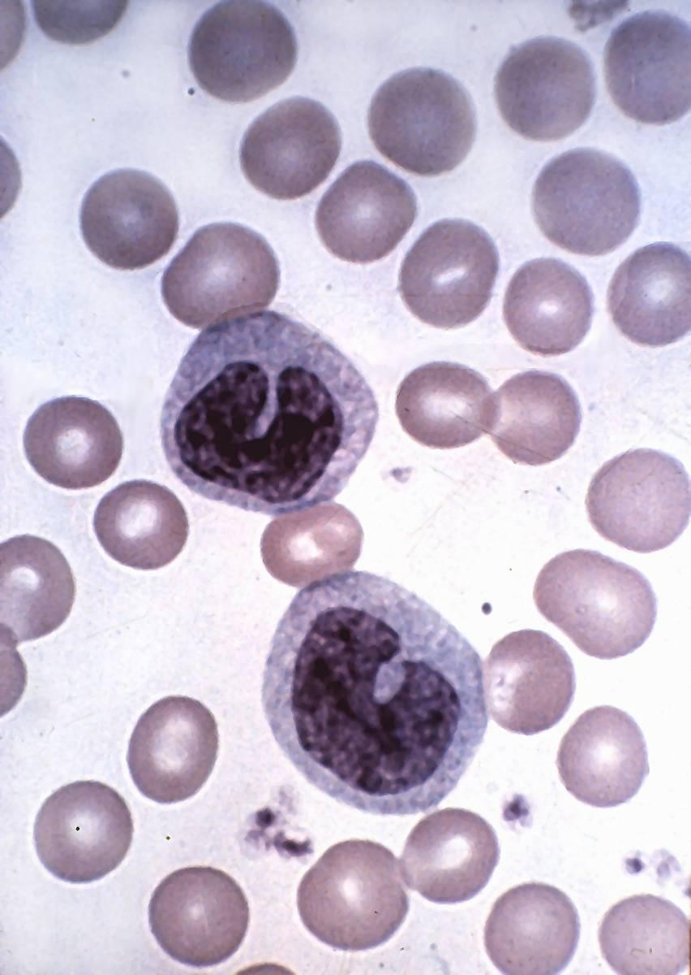
Моноциты (3-11%)
Самые крупные из форменных элементов крови, ядро бобовидное
В крови циркулируют около недели
Выйдя из крови в тканях и органах становятся
макрофагами
Моноциты + макрофаги
= мононуклеарная система фагоцитов

Slide 18
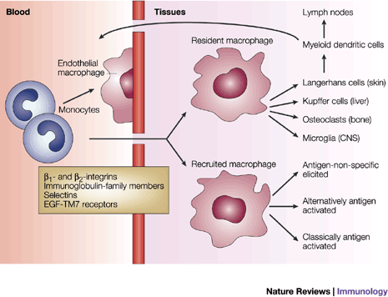

Slide 19
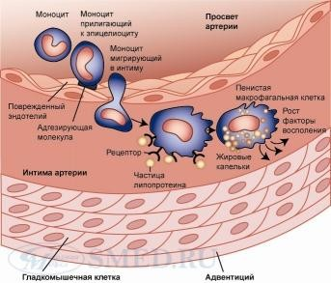

Slide 20
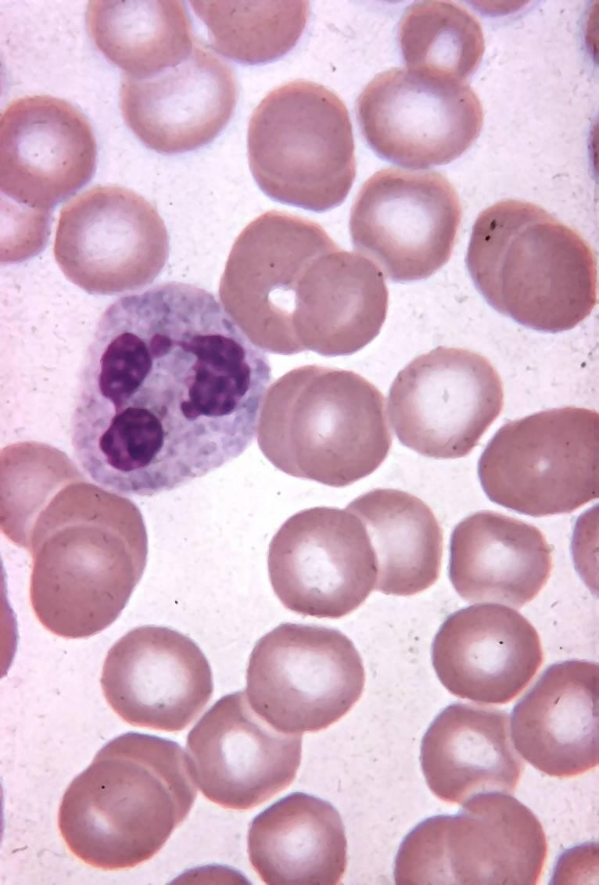
Нейтрофилы (47-72%)
Самые многочисленные
«Бойцы первой линии» против бактерий
В гранулах содержится фагоцитины, щелочная фосфатаза и
пероксидаза
Ядро сегментированное

Slide 21
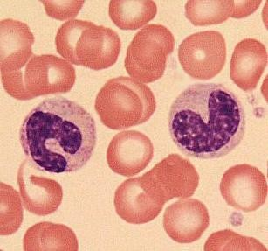
Нейтрофилы - микрофаги
В зависимости от
степени зрелости и формы ядра выделяют палочкоядерные (более молодые 1-5%) и
сегментоядерные
(зрелые) нейтрофилы
Длительность
циркуляции в крови около 6,5 часов, затем
они мигрируют в ткани.

Slide 22
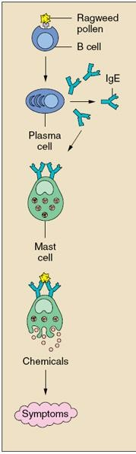
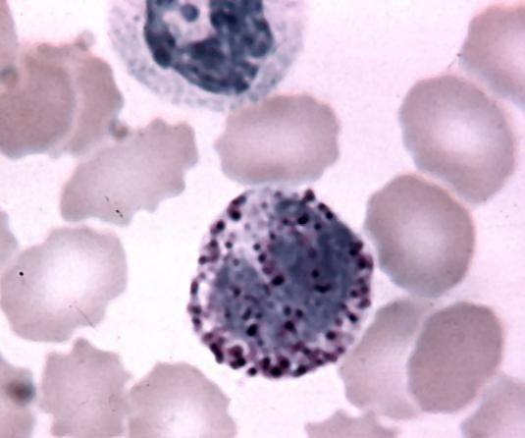
Базофилы (0-1%)
Участвуют в воспалительных и
аллергических процессах
Гранулы базофилов содержат
  Гистамин
  Серотонин
  Гепарин
  Фактор хемотаксиса эозинофилов
Имеют рецепторы к IgE- иммуноглобулин
После связывания с комплексом IgE+аллерген происходит дегрануляция

Slide 23
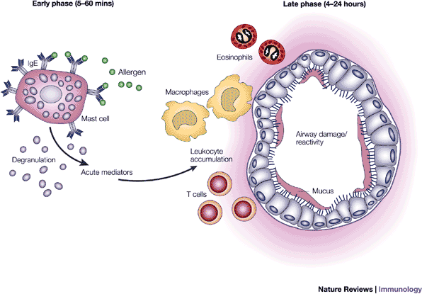

Slide 24
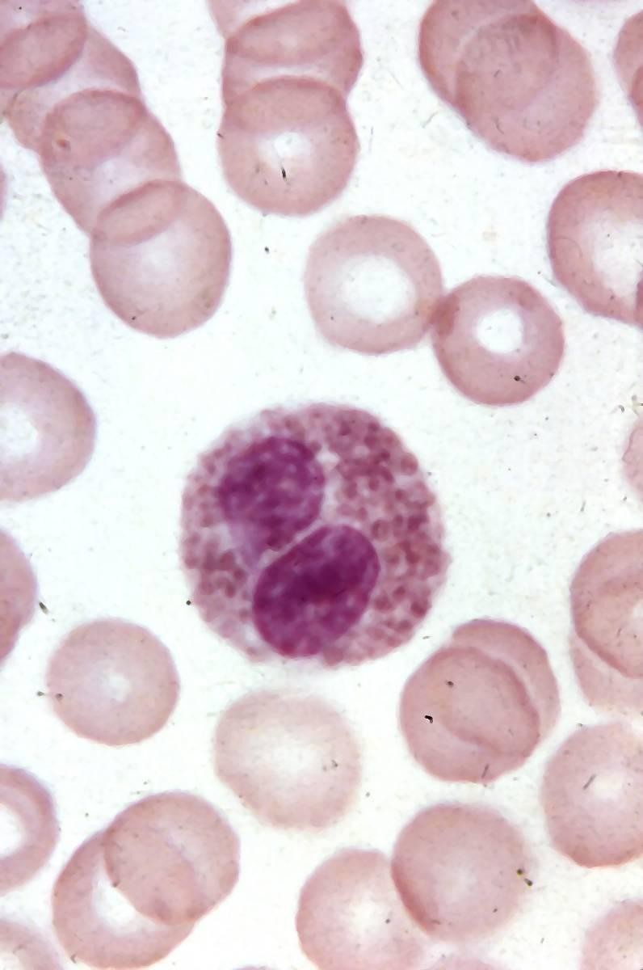
Эозинофилы (0,5-5%)
Участвуют в аллергических реакциях
  Содержат
    Гистаминазу – расщепляет гистамин
    Эозинофильный катионный белок (мощная цитотоксическая активность по отношению к различным клеткам и
микроорганизмам (гельминтам),
проявляющаяся в перфорировании мембран клеток-мишеней )
  Фагоцитируют комплекс антиген- антитело, образованные
преимущественно Ig E

Slide 25
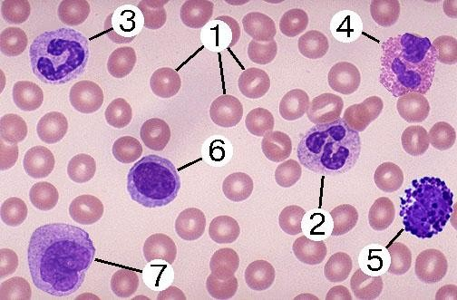
Мазок крови
Окраска по Романовскому–Гимзе.
1 — эритроциты; 2 — сегментоядерный нейтрофил; 3 — палочкоядерный нейтрофил; 4 — эозинофил; 5 — базофил; 6 — лимфоцит; 7 — моноцит.

Slide 26
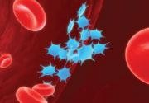
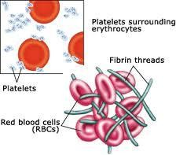
Тромбоциты – кровяные пластинки
«Обломки
цитоплазмы»
гигантских клеток ККМ –
мегакариоцитов
Содержат факторы свертывания, ионы кальция, серотонин

Slide 27
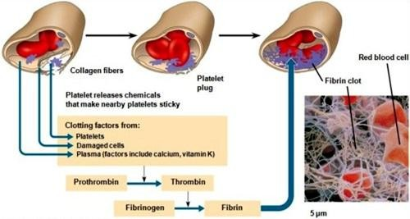
Факторы свертывания
↓
ПРОТРОМБИН → ТРОМБИН
↓
фибриноген → фибрин

Slide 28
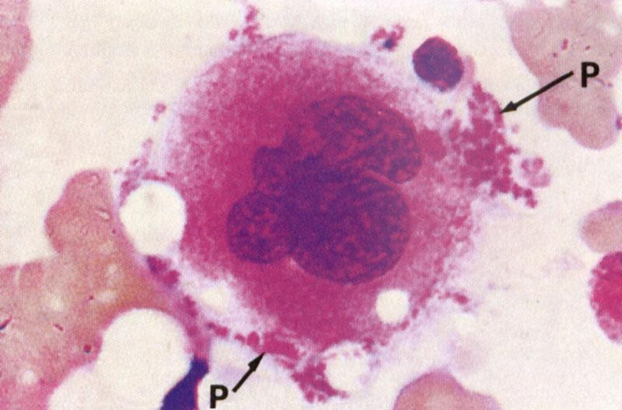
Красный костный мозг. Мегакариоцит и образующиеся тромбоциты (P-platelets)

Slide 29
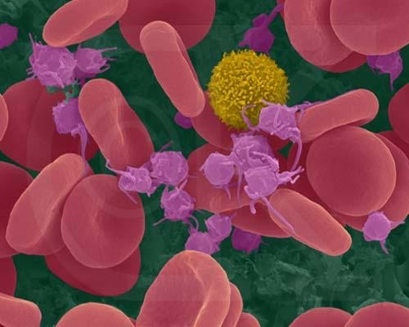
Окрашенная сканирующая электронная микроскопия (эритроциты, лейкоцит, тромбоциты)

Slide 30
Кроветворение - гемопоэз

Slide 31
Ежедневно в организме взрослого человека весом 70 кг погибают более 0,5 триллиона дифференцированных клеток, включая 200 млрд эритроцитов и 70 млрд нейтрофилов
поддержание постоянства состава крови требует непрерывного образования новых клеток. Этот процесс называется кроветворением. Он обеспечивается
стволовыми кроветворными клетками

Slide 32
Гемопоэтическия стволовая клетка (ГСК)
Мультипотентная стволовая клетка взрослого организма, способная к дифференцировке во все клетки крови. Син.: гематопоэтическая
стволовая клетка, СКК - стволовая кроветворная клетка.
Все классы клеток крови - и миелоидных и лимфоидных - происходят от общей
гемопоэтической стволовой клетки

Slide 33
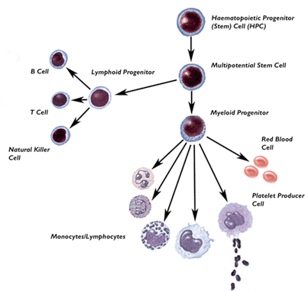

Slide 34
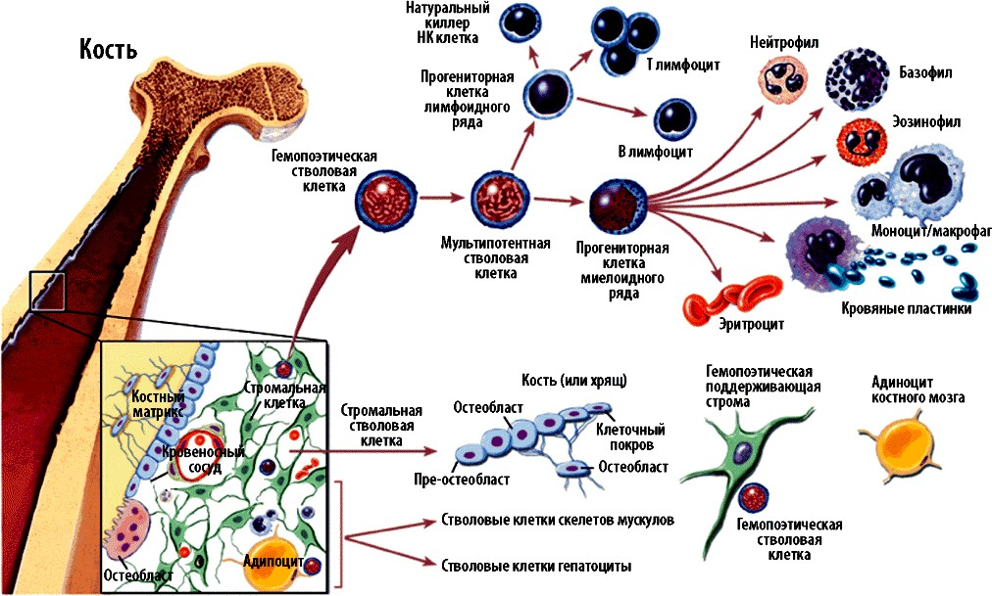

Slide 35
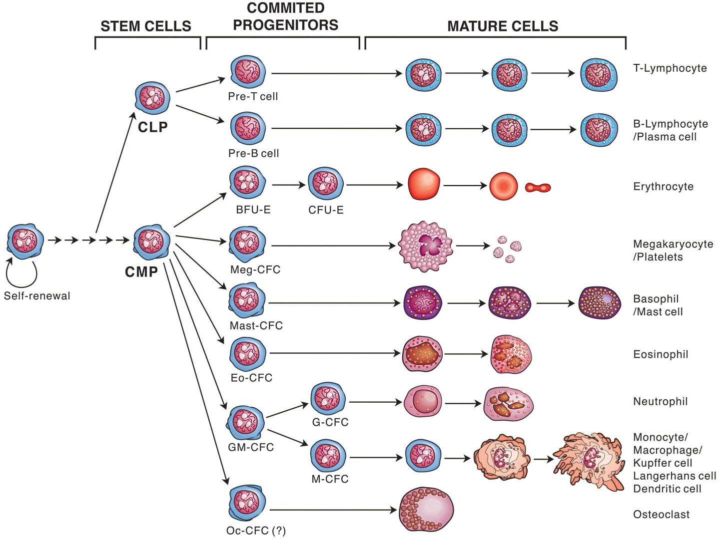
Кроветворные стволовые клетки дают начало коммитированным клеткам-предшественницам, которые уже необратимо определились как предки кровяных клеток одного или нескольких типов.

Slide 36
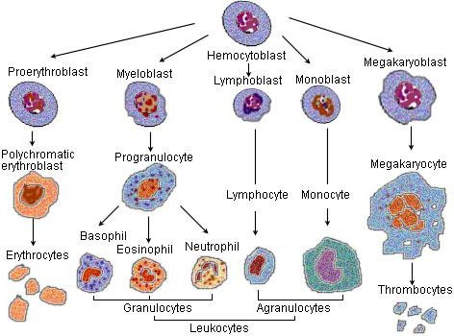
Четыре направления дифференцировки
Эритроидное (эритроциты)
Мегакариоцитарное (тромбоциты)
Миелоидное
(гранулоциты и моноциты)
Лимфоидное
(лимфоциты)

Slide 37
коммитированные клетки делятся быстро, но ограниченное число раз
делятся они под воздействием факторов микроокружения
В конце серии делений эти клетки становятся терминально дифференцированными

Slide 38
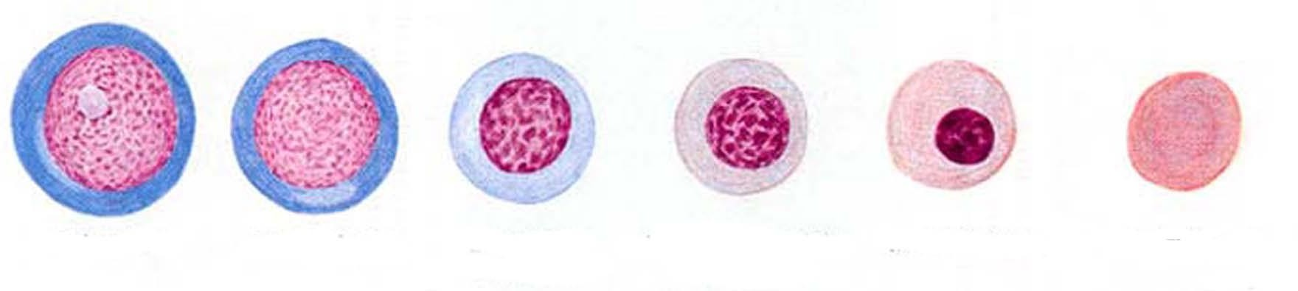
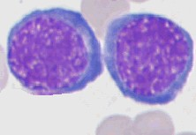
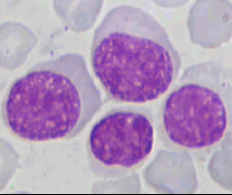
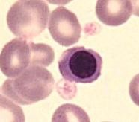
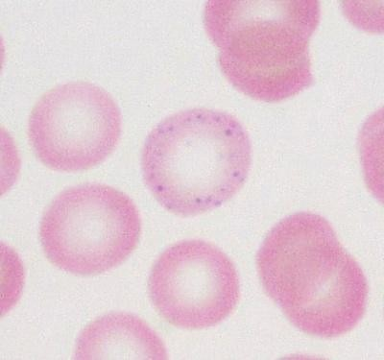
Эритропоэз
Базофильный эритробласт
Оксифильный эритробласт
Полихроматофильный эритробласт
ретикулоцит

Slide 39
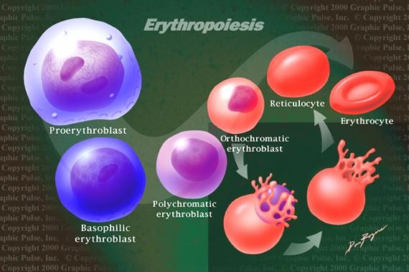
Эритропоэз

Slide 40
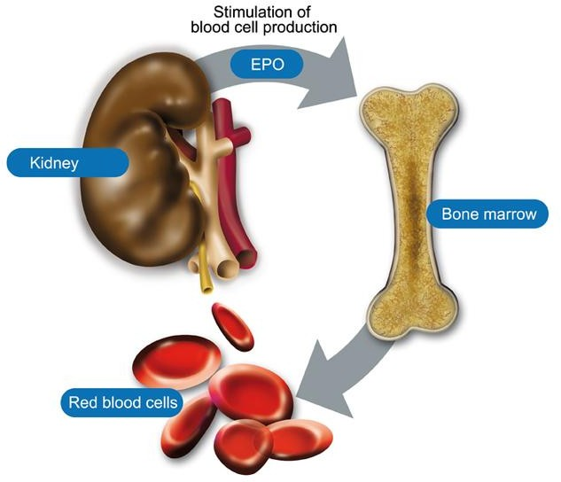
Эритропоэтин

Slide 41
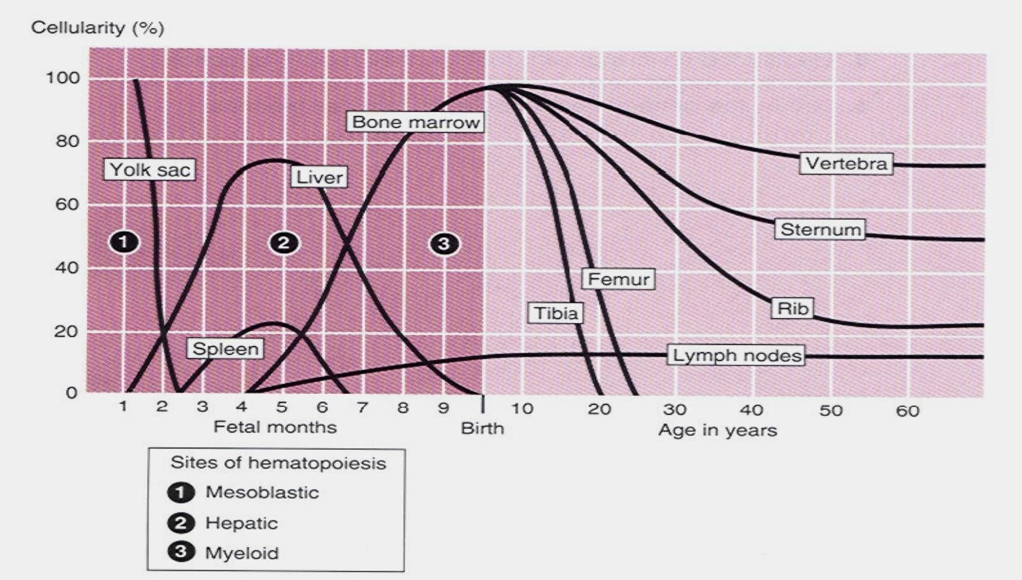
Смена очагов гемопоэза в онтогенезе
У эмбриона гемопоэз начинается в желточном мешке
по мере развития эта функция переходит к печени плода
Затем к костному мозгу
Во взрослом организме гемопоэтические стволовые клетки находятся главным образом в костном мозге, где они в норме довольно редко делятся, производя новые стволовые клетки (самообновление).

Slide 42
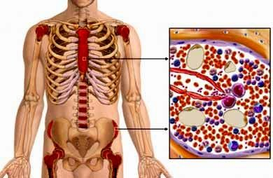
Гемопоэз в онтогенезе
Эмбрион – желточный мешок
Плод – печень →
селезенка → красный костный мозг (ККМ)
Дети – в ККМ длинных костей рук и ног
Взрослые – в ККМ ребер, грудины, позвонков и тазовых костей
«Кладбище эритроцитов» - селезенка

Slide 43
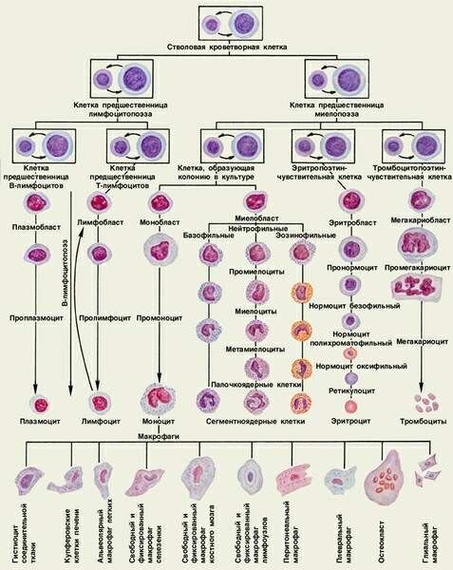
С х е м а к р о в е т в о р е н и я

Slide 44
Благодарю за внимание

